Slide 1

МІНІСТЕРСТВО
ВІДНОВЛЕННЯ
розвитку громад, територій
та інфраструктури
НАЦІОНАЛЬНА БАЗА ДАНИХ ЕНЕРГЕТИЧНИХ ТА ЕКСПЛУАТАЦІЙНИХ ХАРАКТЕРИСТИК БУДІВЕЛЬ

Slide 2


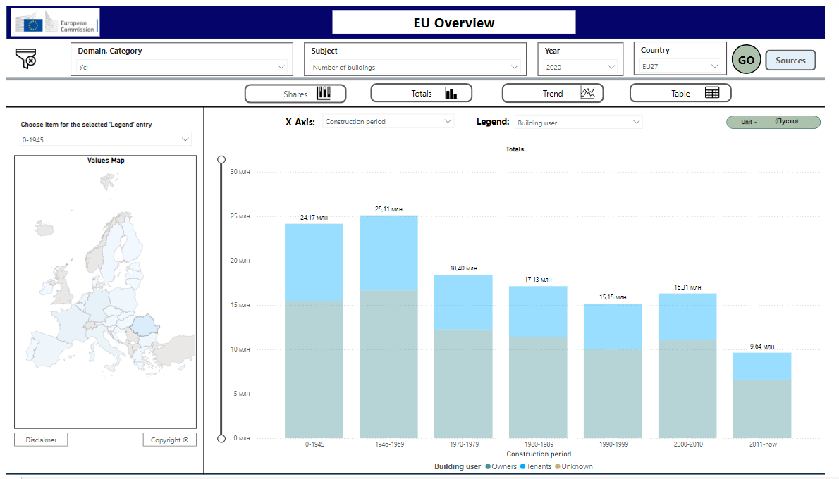
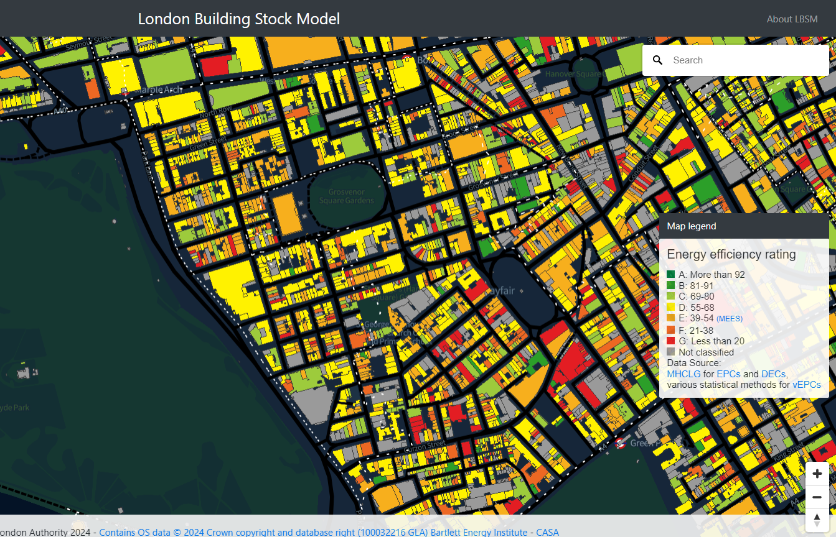
ЗАПРОВАДЖЕННЯ БАЗ ДАНИХ БУДІВЕЛЬ
В ЄС
https://building-stock-observatory.energy.ec.europa.eu/database/
https://maps.london.gov.uk/lbsm-map/public.html

Slide 3
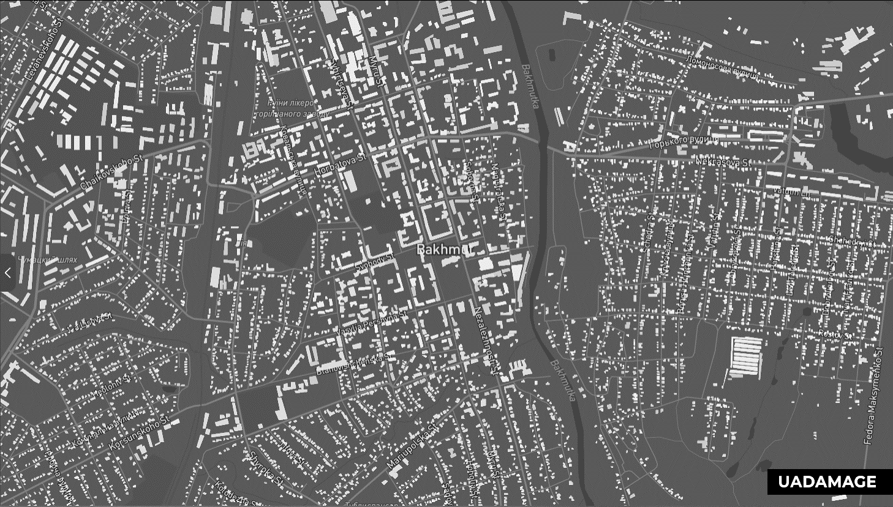
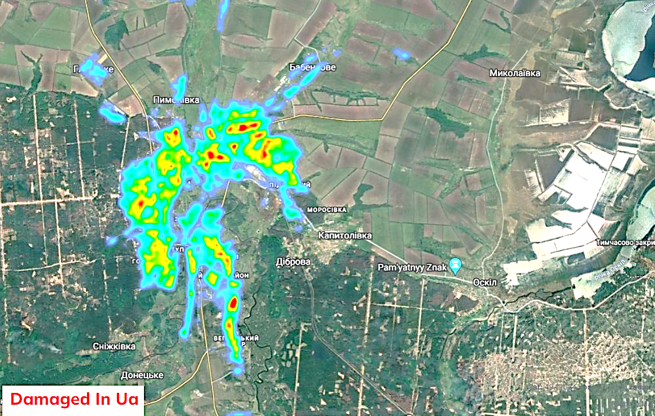
МЕТА СТВОРЕННЯ БАЗИ ДАНИХ БУДІВЕЛЬ
1
Реалізація стратегії термомодернізації будівель;
2
Узагальнення даних систем енергетичного моніторингу;
3
Функціонування інструменту показової ролі будівель ЦОВВ в Україні.

Slide 4
ПОЛОЖЕННЯ ДИРЕКТИВ ЄС ЩОДО ЗАПРОВАДЖЕННЯ БАЗ ДАНИХ БУДІВЕЛЬ
Директива ЄС 2010/31/ЄС про енергетичні характеристики будівель (зі змінами)
Стаття 2а «Довгострокова стратегія реновації»
Кожна держава-член повинна запровадити довгострокову стратегію реновації;
Кожна довгострокова стратегія реновації повинна охоплювати огляд національного фонду будівель.
Директива ЄС 2012/27/ЄС про енергоефективність (зі змінами)
Стаття 5 «Зразкова роль будівель публічних органів»
щоб з 1 січня 2014 року 3 % від загальної площі приміщень в опалюваних та/або охолоджуваних будівлях, що належать центральному уряду чи зайняті ним, щороку модернізувалися;
до 31 грудня 2013 року держави-члени повинні створити та оприлюднити реєстр опалюваних та/або охолоджуваних будівель центрального уряду.

Slide 5
ЗАКОНОДАВСТВО УКРАЇНИ
Закон України «Про енергетичну ефективність будівель»
Стаття 15_1 «Стратегія термомодернізації будівель»
З метою забезпечення функціонування систем енергоменеджменту будівель та реалізації Стратегії створюється та функціонує База даних будівель.
база даних будівель є складовою частиною Єдиної державної електронної системи у сфері будівництва.
база даних будівель містить перелік будівель та основні відомості про них.
Стаття 15_2 «Зразкова роль органів державної влади щодо енергетичної ефективності будівель».
для визначення та моніторингу досягнення цільового показника економії енергії ЦОВВ формує та оприлюднює базу даних будівель органів державної влади.
база даних будівель органів державної влади є складовою Бази даних будівель.

Slide 6



КОНЦЕПЦІЯ СТВОРЕННЯ БДБ
Створення модулю у складі ЄДЕССБ.
МОДУЛЬ БАЗИ ДАНИХ БУДІВЕЛЬ
ЄДЕССБ

Slide 7




НАПОВНЕННЯ БДБ
ЄДЕССБ
СУБ’ЄКТИ ВНЕСЕННЯ
ІНФОРМАЦІЇ
ОБМІН ДАНИМИ ЩОДО БУДІВЕЛЬ З ІНШИМИ РЕЄСТРАМИ ЄДЕССБ
БДБ
ВНЕСЕННЯ ДАНИХ БДБ

Slide 8



НАПОВНЕННЯ БДБ
І етап
ОРГАНИ ДЕРЖАВНОЇ ВЛАДИ (ОДВ)
СУБ’ЄКТИ ВНЕСЕННЯ
ІНФОРМАЦІЇ
ІІ етап
ПДПРИЄМСТВА, УСТАНОВИ ТА ОРГАНІЗАЦІЇ ОДВ
ІІІ етап
ОРГАНИ МІСЦЕВОГО САМОВРЯДУВАННЯ

Slide 9
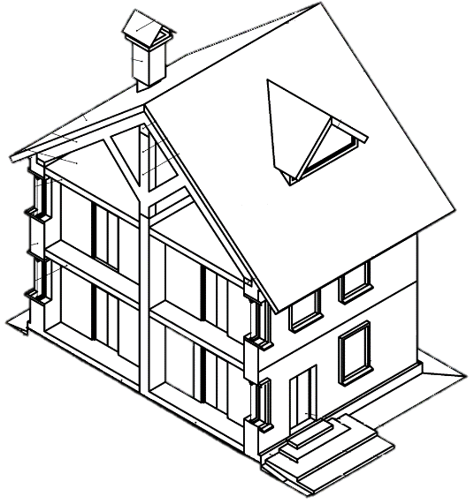
ДАНІ ЩО ВНОСИТИМУТЬСЯ ДО БДБ
«СТАТИЧНІ»
«ДИНАМІЧНІ»
адреса;
функціональне призначення;
кількість поверхів;
площа та об’єм;
наявність систем енергетичного менеджменту;
інше.
Оновлюються лише у разі зміни
споживання енергії;
споживання комунальних послуг;
споживання енергетичних ресурсів, палива;
виробництво енергії на місці (за наявності);
експорт власно виробленої енергії (за наявності).
інше.
Оновлюються регулярно з визначеною періодичністю

Slide 10
КЛЮЧОВІ ФУНКЦІЇ
Внесення інформації через АРМ суб’єкта внесення інформації
Можливість річного або автоматичного наповнення бази даних інформацією
Взаємодія з іншими реєстрами ЄДЕССБ (технічні характеристики будівлі, наявність енергетичного сертифіката, будівельні роботи та ін)
Відображення даних на картографічній основі
Модуль аналітики
В подальшому розширення взаємодії з іншими реєстрами

Slide 11
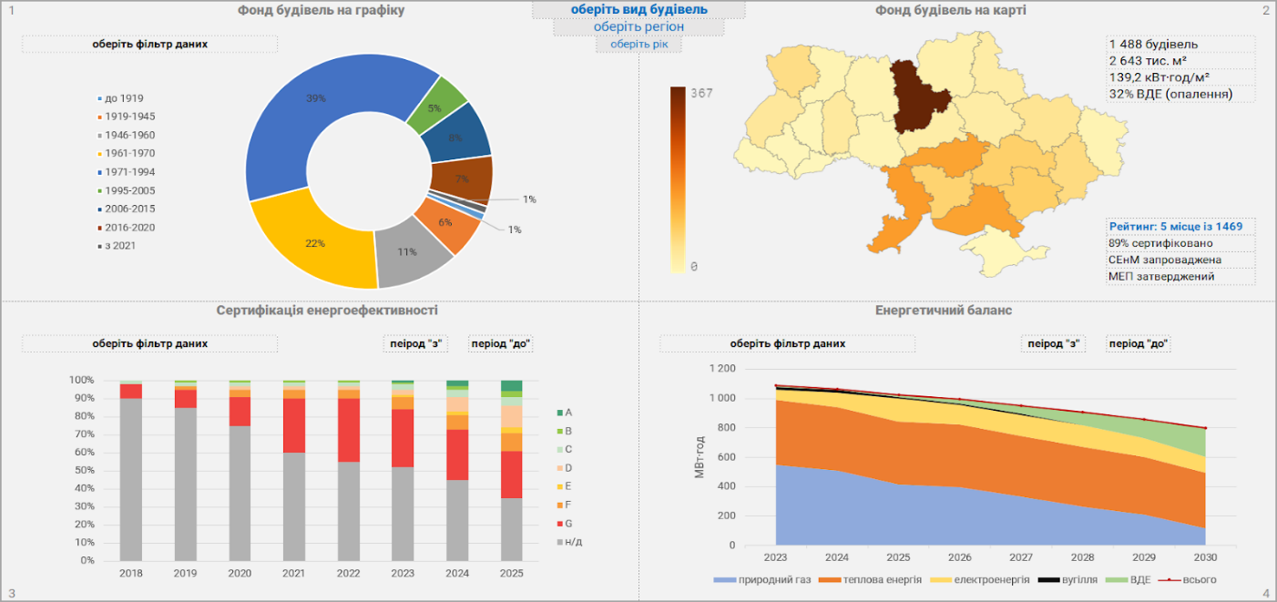
МОДУЛЬ АНАЛІТИКИ
відображення даних, внесених до бази даних будівель у вигляді картосхем, діаграм та графіків, з можливістю вибору параметрів та видів даних за якими здійснюється таке відображення;
Фонд будівель на графіку
Фонд будівель на карті
Сертифікація енергоефективності
Енергетичний баланс
До кожного блоку передбачається можливість вибору та відображення ники фільтрів за видами інформації що вноситься до БДБ

Slide 12

Дякую за увагу!
Обідник Артур
Начальник відділу методологічного забезпечення та регулювання енергетичної ефективності Міністерства розвитку громад, територій та інфраструктури України
+38 044 351 46 42
arturteplo@gmail.com
https://www.facebook.com/artur.obi.79
https://www.linkedin.com/in/artur-obidnyk/

